Slide 1
Актрисы, которые играли Анну Каренину

Slide 2
Жанна Дельвэ
Анна Каренина (фильм 1912 Франция)

Slide 3
Мария Германова
Анна Каренина (фильм 1912 Российская империя)

Slide 4
Бетти Нансен
Анна Каренина (фильм 1915 США)

Slide 5
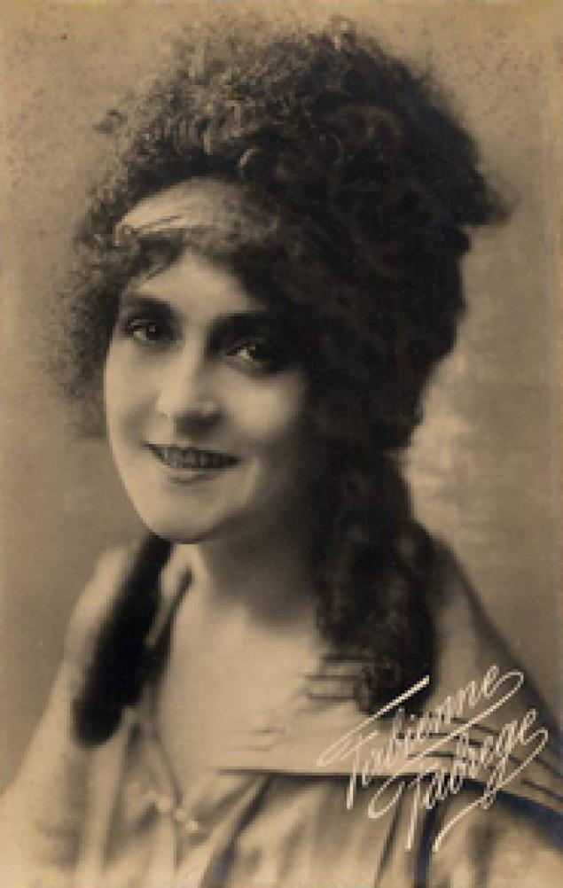
Фабьене Фабреже
Анна Каренина (1917 год. Италия)

Slide 6
Анна Каренина (фильм 1918 год — Венгрия)

Slide 7
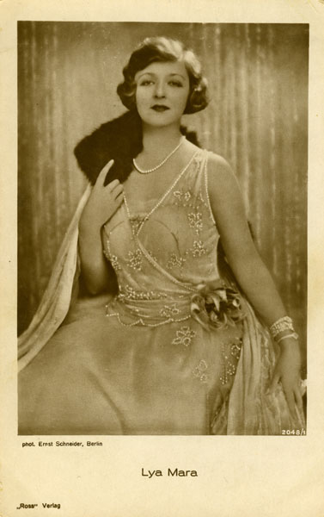
Лия Мара (настоящее имя Александра Гудович)
Анна Каренина (фильм 1919 год. Германия)

Slide 8
Грета Га́рбо
Анна Каренина (фильм США, 1935)

Slide 9
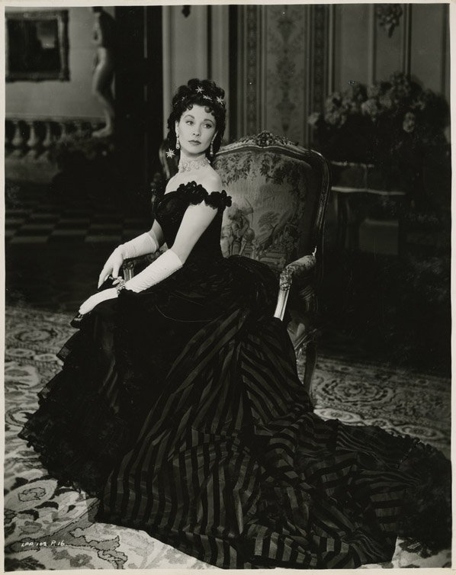
Вивьен Ли
Анна Каренина (фильм 1948 Великобритания)

Slide 10
Татьяна Самойлова
Анна Каренина (фильм 1967 СССР)

Slide 11
Майя Плисецкая
Анна Каренина (фильм 1974 СССР)

Slide 12
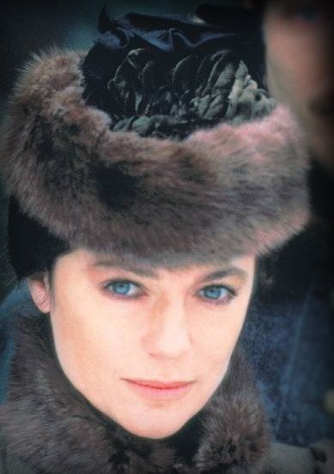
Жаклин Биссет
Анна Каренина (фильм 1985 год. США)

Slide 13
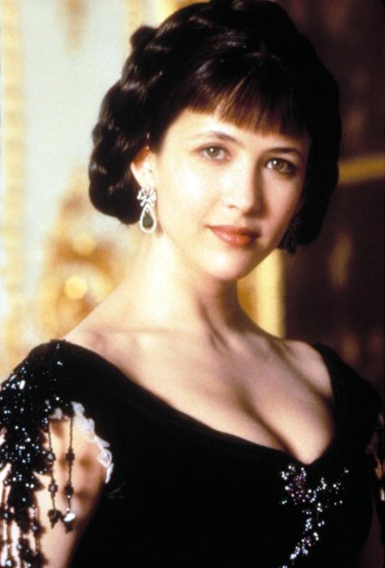
Софи Марсо
Анна Каренина (фильм 1997 год. США)

Slide 14
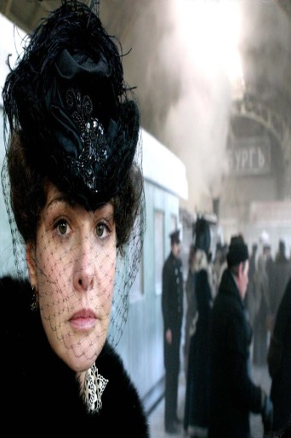
Татьяна Друбич
Анна Каренина (фильм 2009 год. Россия)

Slide 15
Кира Найтли
Анна Каренина (фильм 2012 Великобритания)

Slide 16
Спасибо за внимание!
Подготовила ученица
10 класса
СОШ № 12 Максименко Анастасия

